Slide 1

Chương 1
Giới thiệu
Computer Networking: A Top Down Approach Featuring the Internet,
3rd edition.
Jim Kurose, Keith Ross
Addison-Wesley, July 2004.
Slide này được biên dịch sang tiếng Việt theo sự cho phép của các tác giả
All material copyright 1996-2006
J.F Kurose and K.W. Ross, All Rights Reserved
Giới thiệu

Slide 2
Chương 1: Nội dung trình bày
  1.1 Internet là gì?
  1.2 Phần cạnh của mạng
  1.3 Phần lõi của mạng
  1.4 Các thiết bị vật lý
  1.5 Cấu trúc Internet và ISP
  1.6 Độ trễ & mất mát thông tin trong các mạng chuyển mạch gói
  1.7 Các lớp giao thức, các mô hình dịch vụ
  1.8 Lịch sử phát triển Internet
Giới thiệu

Slide 3
1.1 Internet là gì?
Giới thiệu

Slide 4





Internet bao gồm hàng triệu thiết bị tính toán kết nối với nhau:
Hosts = các hệ thống đầu cuối chạy các ứng dụng mạng
Dữ liệu được truyền thông qua phương tiện truyền thông
  Cáp quang, cáp đồng, sóng radio, vệ tinh
  Tốc độ truyền = băng thông
routers: chuyển các gói tin (gói dữ liệu hay gói điều khiển còn gọi là thông điệp)
router
workstation
server
mobile
ISP địa phương
ISP vùng
Mạng công ty
Giới thiệu

Slide 5
Giao thức (protocol) điều khiển việc gửi và nhận các thông điệp
  Ví dụ:TCP, IP, HTTP, FTP, PPP
Internet: “mạng của các mạng”
  Cấu trúc không chặt chẽ
  Internet có tính công cộng, ngược với intranet có tính riêng tư
Các chuẩn Internet
  RFC: Request for comments
  IETF: Internet Engineering Task Force
router
workstation
server
mobile
ISP địa phương
ISP vùng
Mạng công ty
Giới thiệu

Slide 6
Hạ tầng truyền thông cho phép các ứng dụng phân tán hoạt động trên các host:
  Web, email, trò chơi, e-commerce, chia sẻ file
Các dịch vụ truyền thông:
  Connectionless không tin cậy
  connection-oriented tin cậy
Giới thiệu

Slide 7
Giao thức (protocol)
Giao thức con người:
“what’s the time?”
“I have a question”
Giới thiệus
… xác định các thông điệp đã gửi
… xác định các hành động xảy ra khi thông điệp đã nhận, hoặc các sự kiện khác
Giao thức mạng:
Giữa các máy móc chứ không phải con người
Tất cả các hành vi truyền thông trong Internet đều được quản lý bởi các giao thức
Giao thức định nghĩa cấu trúc và thứ tự của các thông điệp được gửi và nhận giữa các thiết bị trên hệ thống mạng và các hành động tương ứng khi gửi hay nhận thông điệp.
Giới thiệu

Slide 8


So sánh giữa giao thức con người và giữa hai thực thể mạng
Hi
TCP connection
request
Hi
TCP connection
response
Got the
time?
Get http://www.awl.com/kurose-ross
2:00
<file>
time
Q: Các giao thức khác của con người?
Giới thiệu

Slide 9
1.2 Phần cạnh của mạng
Giới thiệu

Slide 10
Một cái nhìn cận cảnh về cấu trúc mạng:
Phần cạnh của mạng: các ứng dụng và các host
Phần lõi:
  routers
  Mạng của các mạng
Truy cập mạng, thiết bị vật lý: các đường truyền liên kết
Giới thiệu

Slide 11
Phần cạnh của mạng:
Hệ thống đầu cuối (hosts):
  Chạy các chương trình ứng dụng, Ví dụ: Web, email tại “biên của mạng”
Mô hình client/server
  client yêu cầu, tiếp nhận các dịch vụ từ server từ xa
  Ví dụ: Web browser/server; email client/server
Mô hình peer-peer:
  Giảm thiểu (hoặc không) dùng server riêng
  Ví dụ: Skype, BitTorrent, KaZaA
Giới thiệu

Slide 12
Dịch vụ truyền có liên kết (connection-oriented)
Mục tiêu: truyền dữ liệu giữa các host
Quá trình Bắt tay: thiết lập (chuẩn bị) trước cho việc truyền dữ liệu
  Hello, hello back human protocol
  thiết lập “trạng thái” trong 2 hosts truyền thông
TCP - Transmission Control Protocol
  Dịch vụ connection-oriented của Internet
TCP service [RFC 793]
Tin cậy, an toàn truyền dữ liệu theo dòng byte
  Mất mát: thông báo và truyền lại
Điều khiển luồng:
  bên gửi không lấn át bên nhận
Giải quyết tắc nghẽn:
  bên gửi giảm tốc độ truyền khi mạng bị nghẽn
Giới thiệu

Slide 13
Dịch vụ truyền không liên kết (connectionless)
Mục tiêu: dữ liệu được truyền giữa các hệ thống đầu cuối
UDP - User Datagram Protocol [RFC 768]:
  Không kết nối
  Truyền không tin cậy
  Không điều khiển luồng dữ liệu
  Không giải quyết tắc nghẽn
Các ứng dụng dùng TCP:
HTTP (Web), FTP (file transfer), Telnet (remote login), SMTP (email)
Các ứng dụng dùng UDP:
streaming media, hội thảo từ xa, DNS, điện thoại Internet
Giới thiệu

Slide 14
1.3 Phần lõi của mạng
Giới thiệu

Slide 15
Các vấn đề chính
Mạng kết nối các router với nhau
Câu hỏi cơ bản: dữ liệu được truyền thông qua mạng như thế nào?
  Chuyển mạch: hình thành mạch kết nối dành riêng cho mỗi phiên liên lạc: mạng điện thoại
  Chuyển gói: dữ liệu truyền qua mạng với các gói rời rạc -“chunks”
Giới thiệu

Slide 16
Chuyển mạch
Các tài nguyên trên đường truyền dành riêng cho “kết nối”
băng thông, tài nguyên của bộ chuyển mạch
Các tài nguyên dành riêng: không chia sẻ
Bảo đảm hiệu suất
Yêu cầu thiết lập cuộc gọi
Giới thiệu

Slide 17
Chuyển mạch
Tài nguyên mạng (như băng thông) được phân chia thành các “mảnh”
Mỗi mảnh được cấp phát cho mỗi cuộc gọi
Mảnh được cấp phát sẽ rảnh rỗi nếu không được sử dụng trong cuộc gọi (không chia sẻ)
Phân chia băng thông (bandwidth) thành các “mảnh”
  Chia theo tần số
  FDM (frequency-division multiplexing)
  Chia theo thời gian
  TDM (time-division multiplexing)
Giới thiệu

Slide 18
Chuyển mạch: FDM vàTDM
Ví dụ:
FDM
4 người dùng
Tần số
Thời gian
TDM
Tần số
Thời gian
Giới thiệu
Notes:
Two simple multiple access control techniques.
Each mobile’s share of the bandwidth is divided into portions for the uplink and the downlink. Also, possibly, out of band signaling.
As we will see, used in AMPS, GSM, IS-54/136

Slide 19
Chuyển gói
Mỗi dòng dữ liệu được chia thành các gói
Các gói tin của A, B cùng chia sẻ các tài nguyên mạng
mỗi gói dùng hết băng thông kết nối
Các tài nguyên được dùng theo nhu cầu
Các tranh chấp tài nguyên:
số yêu cầu tài nguyên có thể vượt quá khả năng cung cấp
Tắc nghẽn: hàng đợi các gói, chờ được truyền
Lưu lại và chuyển tiếp (store-and-forward): các gói tin được truyền qua 1 trạm (hop) tại một thời điểm
  Trạm nhận toàn bộ gói trước khi chuyển đi tiếp
Băng thông chia thành các “mảnh”
Cấp phát độc quyền
Dành sẵn tài nguyên
Giới thiệu

Slide 20
Chuyển gói: Statistical Multiplexing
100 Mb/s
Ethernet
A
C
statistical multiplexing
1.5 Mb/s
B
Hàng đợi các gói chờ để xuất đi
D
E
Chuỗi các gói A & B không chia sẻ tài nguyên theo khuôn mẫu cố định mà chia sẻ theo yêu cầu ➔ statistical multiplexing.
TDM: mỗi host lấy cùng slot theo chu kỳ TDM frame.
Giới thiệu

Slide 21
Chuyển gói: lưu và chuyển tiếp (store-and-forward)
L
R
R
R
Tốn L/R giây để truyền (đẩy qua) gói có L bits lên đường liên kết R bps
Toàn bộ gói phải đến router trước khi có thể truyền sang liên kết kế tiếp: lưu và chuyển tiếp (store and forward)
delay = 3L/R (giả sử độ trễ khi lan truyền trên mạng bằng 0)
Ví dụ:
L = 7.5 Mbits
R = 1.5 Mbps
delay = 15 giây
Giới thiệu

Slide 22
So sánh chuyển gói và chuyển kênh
Chuyển gói cho phép nhiều người hơn dùng chung một mạng
Liên kết 1 Mb/giây
Mỗi người được:
  100 kb/giây khi “hoạt động”
  Hoạt động trong 10% thời gian
Chuyển kênh:
  10 người dùng
Chuyển gói:
  Với 35 người dùng, xác suất >10 người dùng cùng hoạt động sẽ nhỏ hơn 0.0004
N người dùng
Liên kết 1 Mbps
Giới thiệu

Slide 23
So sánh giữa chuyển gói và chuyển mạch
Liệu chuyển gói có phải là “kẻ chiến thắng tuyệt đối?”
Chỉ tốt trong trường hợp bùng nổ dữ liệu
  Chia sẻ tài nguyên
  Đơn giản nhất, không cần thiết lập cuộc gọi
Trong trường hợp tắc nghẽn quá mức: gói tin bị trễ và mất mát
  Cân các giao thức cho truyền dữ liệu tin cậy và giải quyết tắc nghẽn
Làm sao để đảm bảo các đặc tính giống như chuyển chuyển mạch?
  Bảo đảm băng thông cần thiết cho các ứng dụng audio/video
Hỏi: Cách xử lý của con người trong việc cấp tài nguyên dành riêng (chuyển mạch) và cấp phát tài nguyên theo yêu cầu (chuyển gói)?
Giới thiệu

Slide 24
1.4 Truy cập mạng và các thiết bị vật lý
Giới thiệu

Slide 25
Làm sao kết nối các thiết bị đầu cuối vào router?
Thông qua các mạng khu dân cư
Thông qua các mạng truy cập cơ quan (trường, công ty)
Thông qua các mạng di động
Lưu ý:
Băng thông (bandwidth) của các mạng truy cập?
Đường truyền chia sẻ hay độc quyền?
Giới thiệu

Slide 26
Mạng khu dân cư: điểm – điểm (point-to- point)
Quay số qua modem
  Truy cập trực tiếp vào router, tốc độ lên đến 56Kbps
  Hạn chế: không thể vừa truy cập vừa gọi điện tại cùng thời điểm
ADSL:
  Tải lên 1 Mbps (thường < 256 kbps)
  Tải xuống 8 Mbps (thường < 1 Mbps)
  FDM: 50 kHz - 1 MHz cho tải xuống
  4 kHz - 50 kHz cho tải lên
  0 kHz - 4 kHz cho điện thoại thông thường
Giới thiệu

Slide 27
Mạng khu dân cư: Cable modems
HFC: hybrid fiber coax
  Bất đồng bộ: tải xuống với 30Mbps, tải lên với 2 Mbps
Mạng cáp nối từ nhà đến router của ISP
  Các thiết bị trong nhà dùng chung kênh kết nối qua router
Triển khai: sẵn sàng thông qua cáp của các công ty truyền hình cáp
Giới thiệu

Slide 28
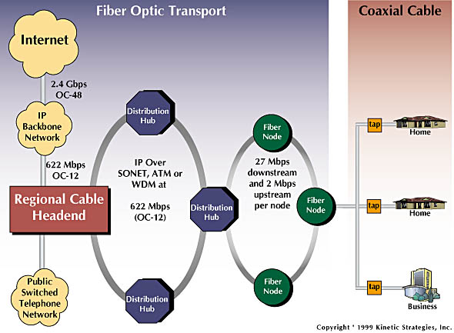
Mạng khu dân cư: cable modems
Nguồn: http://www.cabledatacomnews.com/cmic/diagram.html
Giới thiệu

Slide 29

Kiến trúc mạng cáp: Tổng quan
Từ 500 đến 5,000 hộ gia đình
Trung tâm
Mạng phân bố cáp (đơn giản)
nhà
Giới thiệu

Slide 30
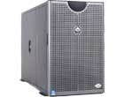
Kiến trúc mạng cáp: Tổng quan
server
Trung tâm
Mạng phân bố cáp
nhà
Giới thiệu

Slide 31
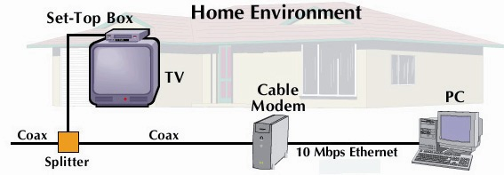
Kiến trúc mạng cáp: Tổng quan
Trung tâm
Mạng phân bố cáp
nhà
Giới thiệu

Slide 32
Kiến trúc mạng cáp: Tổng quan
FDM:
C
O
N
T
R
O
L
V
I
D
E
O
V
I
D
E
O
V
I
D
E
O
V
I
D
E
O
V
I
D
E
O
V
I
D
E
O
D
A
T
A
D
A
T
A
1
2
3
4
5
6
7
8
9
Các kênh
Trung tâm
Mạng phân bố cáp
nhà
Giới thiệu

Slide 33
Mạng công ty: mạng cục bộ (local area network)
Mạng cục bộ - local area network (LAN) của công ty/trường học nối hệ thống đầu cuối với router
Ethernet:
  chia sẻ kết nối cho nhiều hệ thống đầu cuối hoặc kết nối hệ thống đầu cuối trực tiếp với router
  10 Mbs, 100Mbps, Gigabit Ethernet
LAN
Giới thiệu

Slide 34
Các mạng truy cập không dây
mạng truy cập không dây chia sẻ kết nối hệ thống đầu cuối với router
  Thông qua thiết bị cơ sở gọi là “access point”
LAN không dây (wireless):
  802.11b/g (WiFi): 11 hoặc 54 Mbps
Truy cập không dây diện rộng
  Hỗ trợ bởi các công ty điện thoại
  3G ~ 384 kbps
  GPRS ở châu Âu và Mỹ
router
Trạm cơ sở
Host di động
Giới thiệu

Slide 35
Mạng gia đình
Các thành phần tiêu biểu gồm:
ADSL hoặc cable modem
router/firewall/NAT
Ethernet
access point không dây
wireless
laptops
Đầu cáp từ nhà cung cấp
cable
modem
router/
firewall
wireless
access
point
Ethernet
Giới thiệu

Slide 36
Đường truyền vật lý
Cặp xoắn (TP)
2 dây lõi đồng độc lập
  Loại 3: dây điện thoại, 10 Mbps Ethernet
  Loại 5:
  100Mbps Ethernet
Bit: lan truyền giữa thiết bị truyền và nhận
Liên kết vật lý: là phương tiện kết nối giữa thiết bị truyền và nhận
Phương tiện dẫn đường:
  Các tín hiệu lan truyền trên các thiết bị: dây đồng, cáp quang, cáp đồng trục
Phương tiện không dẫn đường :
  Tín hiệu lan truyền tự do, ví dụ sóng radio
Giới thiệu

Slide 37
Cáp xoắn cặp (STP và UTP)
Đây là loại cáp gồm 4 cặp dây, mỗi cặp có hai đường dây dẫn đồng được xoắn vào nhau nhằm làm giảm nhiễu điện từ gây ra bởi môi trường xung quanh và giữa chúng với nhau.
STP: cáp có bọc
UTP: Cáp không bọc
Ví dụ: Cat5 với 10~100Base-T và gigabit Ethernet
Đầu cắm mạng thông dụng: RJ45
Giới thiệu

Slide 38

Màu các dây trong Cáp mạng
Trắng - Xanh lá cây
Xanh lá cây
Trắng – Cam
Cam
Trắng – Xanh sẫm
Xanh sẫm
Trắng – Nâu
Nâu
Giới thiệu

Slide 39
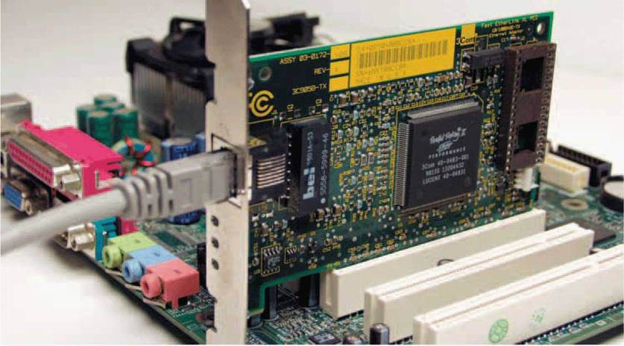
Card mạng và dây mạng
Giới thiệu

Slide 40
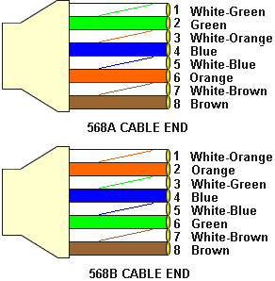
568A & 568B cable ends
Giới thiệu

Slide 41
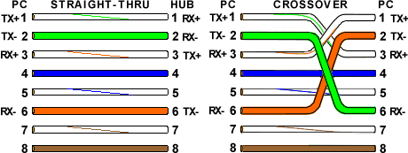
Phương thức bấm Cáp
Giới thiệu

Slide 42

Mô hình bấm đầu cắm RJ45
Giới thiệu

Slide 43


Đường truyền vật lý: cáp đồng trục, cáp quang
Cáp quang:
sợi thủy tinh mang giao động ánh sáng, mỗi giao động là 1 bit
Hoạt động ở tốc độ cao:
  Truyền point-to-point tốc độ cao (10-100 Gps)
Tỷ lệ lỗi thấp: truyền được những khoảng cách rất xa; không bị nhiễu điện từ
Cáp đồng trục:
2 dây dẫn bằng đồng cùng tâm
tín hiệu truyền 2 chiều
Băng tần cơ sở:
  Kênh đơn trên cáp
Băng tần rộng:
  Đa kênh trên cáp
Giới thiệu

Slide 44
Đường truyền vật lý: sóng radio
tín hiệu mang dưới dạng sóng điện từ
không có dây dẫn vật lý
truyền hai chiều
các tác động môi trường lan truyền:
  bị phản xạ
  bị các chướng ngại vật cản trở
  bị nhiễu
Các kiểu liên kết radio:
vi sóng mặt đất
  Các kênh tốc độ đến 45 Mbps
LAN (như Wifi)
  11Mbps, 54 Mbps
Diện rộng (cellular)
  Ví dụ 3G: hàng trăm kbps
Vệ tinh
  Kênh từ Kbps đến 45Mbps (hoặc chia nhiều kênh nhỏ)
  Độ trễ 270 msec giữa 2 thiết bị đầu cuối
  giữ khoảng cách cố định với mặt đất, độ cao thấp
Giới thiệu

Slide 45
1.5 Cấu trúc Internet và ISP
Giới thiệu

Slide 46
Kiến trúc Internet: mạng của các mạng
roughly hierarchical - không có thứ bậc
Trung tâm: “lớp-1” là các ISP (ví dụ: MCI, Sprint, AT&T, Cable and Wireless), bao trùm các quốc gia/toàn thế giới
  Đối xử như nhau
Lớp-1 cũng cung cấp các kết nối công cộng (network access points-NAP)
Lớp-1 cung cấp các kết nối riêng (peer)
Lớp 1 ISP
NAP
Lớp 1 ISP
Lớp 1 ISP
Giới thiệu

Slide 47
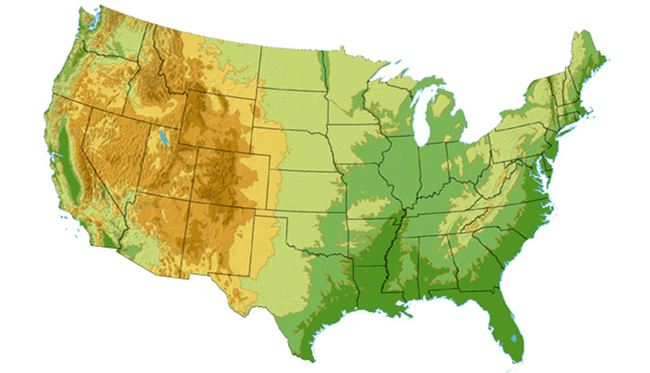

Lớp-1 ISP: ví dụ Sprint
Mạng Sprint US backbone
DS3 (45 Mbps)
OC3 (155 Mbps)
OC12 (622 Mbps)
OC48 (2.4 Gbps)
Seattle
Tacoma
POP: point-of-presence
Đường backbone đi/về
Stockton
New York
Cheyenne
Chicago
Pennsauken
…
peering
….
Relay
San Jose
Roachdale
Wash. DC
Kansas City
Anaheim
…
…
…
Atlanta
đi/về khách hàng
Fort Worth
Orlando
Giới thiệu

Slide 48
Kiến trúc Internet: mạng của các mạng
“Lớp-2” các ISP nhỏ hơn (thường là ISP vùng)
  Nối kết một hoặc nhiều ISPs lớp-1, cũng có thể một số ISP lớp-2
ISP Lớp-2 cũng kết nối riêng với nhau, nối liền với NAP
ISP Lớp-2 giúp ISP lớp-1 ISP kết nối với phần còn lại của Internet
Lớp-2 ISP là khách hàng của ISP lớp-1
Lớp-2 ISP
Lớp-2 ISP
Lớp-1 ISP
NAP
Lớp-1 ISP
Lớp-1 ISP
Lớp-2 ISP
Lớp-2 ISP
Lớp-2 ISP
Giới thiệu

Slide 49
Kiến trúc Internet: mạng của các mạng
ISP “Lớp-3” và ISP địa phương (local ISP)
  Đoạn cuối cùng (“truy xuất”) mạng (gần các hệ thống đầu cuối nhất)
local
ISP
Lớp-3
ISP
local
ISP
local
ISP
local
ISP
ISP địa phương và lớp-3 là khách hàng của các lớp cao hơn, kết nối chúng với phần còn lại của Internet
Lớp-2 ISP
Lớp-2 ISP
Lớp 1 ISP
NAP
Lớp 1 ISP
Lớp 1 ISP
Lớp-2 ISP
Lớp-2 ISP
Lớp-2 ISP
local
ISP
local
ISP
local
ISP
local
ISP
Giới thiệu

Slide 50
Kiến trúc Internet: mạng của các mạng
Một gói phải đi qua nhiều mạng!
local
ISP
Tier 3
ISP
local
ISP
local
ISP
local
ISP
Tier-2 ISP
Tier-2 ISP
Tier 1 ISP
NAP
Tier 1 ISP
Tier 1 ISP
Tier-2 ISP
Tier-2 ISP
Tier-2 ISP
local
ISP
local
ISP
local
ISP
local
ISP
Giới thiệu

Slide 51
1.6 Sự trễ & mất mát trong các mạng chuyển mạch gói
Giới thiệu

Slide 52
Mất mát và trễ xảy ra như thế nào?
Các gói xếp hàng trong bộ đệm của router
Tốc độ các gói đến lớn hơn khả năng xuất đi
các gói xếp hàng, chờ đến lượt xuất
Gói chuẩn bị truyền (trễ)
A
B
Các gói xếp hàng (trễ)
Bộ đệm còn rảnh (sẵn sàng): các gói đến sẽ bị bỏ (mất mát) nếu không còn chỗ rảnh
Giới thiệu

Slide 53
4 nguyên nhân của trễ
1. xử lý tại nút:
  kiểm tra lỗi
  xác định đường xuất
2. xếp hàng
  thời gian chờ đợi để truyền
  phụ thuộc vào mức độ tắc nghẽn của router
Truyền
A
Lan truyền
B
Xử lý tại nút
Sắp hàng
Giới thiệu

Slide 54
4 nguyên nhân của trễ
3. Truyền trễ:
R= tốc độ truyền bandwidth (bps)
L=chiều dài gói (bits)
thời gian để gửi các bit= L/R
4. Lan truyền trễ:
d = độ dài của đường liên kết vật lý
s = tốc độ lan truyền trong thiết bị (~2x10⁸ m/s)
Độ trễ lan truyền = d/s
Truyền
A
Lan truyền
Chú ý: s và R có đơn vị tính khác nhau!
B
Xử lý tại nút
Sắp hàng
Giới thiệu

Slide 55

So sánh với đoàn xe
100 km
100 km
10 xe
đóng lệ phí
đóng lệ phí
Các xe “lan truyền” với tốc độ 100 km/g
Thời gian đóng lệ phí mỗi xe là 12 s (thời gian truyền)
xe ~ bit; đoàn xe ~ gói
Mất bao lâu đoàn xe mới đến điểm đóng lệ phí thứ 2?
Thời gian để hoàn thành đóng lệ phí cho cả đoàn là = 12*10 = 120 s
Thời gian để xe cuối cùng lan truyền từ vị trí 1 đến vị trí 2 là: 100km/(100km/h)= 1 h
Đáp án: 62 phút
Giới thiệu

Slide 56
So sánh với đoàn xe
100 km
100 km
10 xe
đóng lệ phí
đóng lệ phí
Các xe bây giờ “lan truyền” với tốc độ 1000 km/g
Thời gian đóng lệ phí mỗi xe là 1 phút
Có xe nào sẽ đến được vị trí thứ 2 trước khi cả đoàn xe đóng xong lệ phí?
Có! Sau 7 phút, xe thứ nhất đến được vị trí thứ 2 và 3 xe vẫn còn tại vị trí 1.
bit thứ 1 của gói có thể đến tại router thứ 2 trước khi gói được truyền xong tại router 1!
  Xem Ethernet applet tại AWL Web site
Giới thiệu

Slide 57
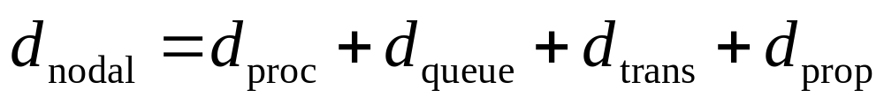
Trễ tại nút
d_{proc} = trễ xử lý
  khoảng một vài micro giây hoặc ít hơn
d_{queue} = trễ xếp hàng
  phụ thuộc tắc nghẽn
d_{trans} = trễ truyền
  = L/R, đáng kể với các đường kết nối tốc độ thấp
d_{prop} = trễ lan truyền
  một vài micro giây cho tới hàng trăm mili giây
Giới thiệu

Slide 58

Trễ xếp hàng
R = tốc độ truyền - bandwidth (bps)
L = độ dài gói (bits)
a = tỷ lệ gói đến trung bình
Cường độ lưu thông= La/R
La/R ~ 0: trễ trung bình nhỏ
La/R -> 1: trễ lớn
La/R > 1: thông tin đến vượt quá khả năng phục vụ, trễ trung bình → vô hạn!
Giới thiệu

Slide 59
Trễ “thực tế” trên Internet và định tuyến
Trễ và mất mát trên Internet “thực tế” giống như thế nào?
chương trình Traceroute : giúp đo đạc độ trễ từ nguồn đến đích. Với mỗi i:
  gửi 3 gói sẽ đến router i trên đường tới đích
  router i sẽ trả về các gói cho người gửi
3 gói thăm dò
3 gói thăm dò
3 gói thăm dò
Giới thiệu

Slide 60
Trễ và dẫn đường trên Internet “thực tế”
traceroute: gaia.cs.umass.edu đến www.eurecom.fr
Ba giá trị trễ từ
gaia.cs.umass.edu đến cs-gw.cs.umass.edu
1 cs-gw (128.119.240.254) 1 ms 1 ms 2 ms
2 borderrt-fa5-0.gw.umass.edu (128.119.3.145) 1 ms 1 ms 2 ms
3 cht-vbns.gw.umass.edu (128.119.3.130) 6 ms 5 ms 5 ms
4 jnat0-0-19.wor.vbns.net (204.147.132.129) 16 ms 11 ms 13 ms
5 jnso7-0-0-0.wae.vbns.net (204.147.136.136) 21 ms 18 ms 18 ms
6 abilene-vbns.abilene.ucaid.edu (198.32.11.9) 22 ms 18 ms 22 ms
7 nycm-wash.abilene.ucaid.edu (198.32.8.46) 22 ms 22 ms 22 ms
8 62.40.103.253 (62.40.103.253) 104 ms 109 ms 106 ms
9 de2-1.de1.de.geant.net (62.40.96.129) 109 ms 102 ms 104 ms
10 de.fr1.fr.geant.net (62.40.96.50) 113 ms 121 ms 114 ms
11 renater-gw.fr1.fr.geant.net (62.40.103.54) 112 ms 114 ms 112 ms
12 nio-n2.cssi.renater.fr (193.51.206.13) 111 ms 114 ms 116 ms
13 nice.cssi.renater.fr (195.220.98.102) 123 ms 125 ms 124 ms
14 r3t2-nice.cssi.renater.fr (195.220.98.110) 126 ms 126 ms 124 ms
15 eurecom-valbonne.r3t2.ft.net (193.48.50.54) 135 ms 128 ms 133 ms
16 194.214.211.25 (194.214.211.25) 126 ms 128 ms 126 ms
17 * * *
18 * * *
19 fantasia.eurecom.fr (193.55.113.142) 132 ms 128 ms 136 ms
trans-oceanic
link
* không có phản hồi (thăm dò bị mất, router không trả lời)
Giới thiệu

Slide 61
Mất gói
Các gói xếp hàng (bộ đệm) trong 1 bộ đệm với dung lượng giới hạn trước khi được truyền
Khi 1 gói đến 1 hàng đợi đã đầy, gói bị loại bỏ (mất gói)
Gói bị mất có thể được truyền lại từ nút trước đó, tại thiết bị gửi ban đầu hoặc không truyền lại gì cả
Giới thiệu

Slide 62
1.7 Các lớp giao thức, các mô hình dịch vụ
Giới thiệu

Slide 63
Giao thức “các lớp”
Các mạng rất phức tạp!
nhiều “mảnh”:
  hosts
  Routers
  các đường kết nối thông qua nhiều phương tiện truyền dẫn khác nhau
  các ứng dụng
  các giao thức
  phần cứng, phần mềm
Có hy vọng nào để tổ chức cấu trúc của mạng không?
Giới thiệu

Slide 64
Tổ chức của vận tải hàng không
Vé (mua)
Hành lý (kiểm tra, gửi)
Cổng (đi vào)
Đường băng cất cánh
Bay
Vé (than phiền)
Hành lý (nhận)
Cổng (đi ra)
Đường băng hạ cánh
Bay
Bay
một chuỗi các bước
Giới thiệu

Slide 65

Các lớp chức năng của vận tải hàng không
ticket (purchase)
baggage (check)
gates (load)
runway (takeoff)
airplane routing
ticket (complain)
baggage (claim
gates (unload)
runway (land)
airplane routing
ticket
baggage
gate
takeoff/landing
airplane routing
airplane routing
airplane routing
Ga đi
Các trung tâm điều hành trung chuyển
Ga đến
Các lớp: mỗi lớp thực hiện một nhiệm vụ
  thông qua các hoạt động nội bộ bên trong từng lớp
  phụ thuộc vào các dịch vụ cung cấp bởi lớp bên dưới
Giới thiệu

Slide 66
Tại sao phải phân lớp?
Nhằm xử lý với các hệ thống phức tạp:
cấu trúc rõ ràng nhằm xác định quan hệ giữa các thành phần của hệ thống đó
  Thảo luận phân lớp mô hình tham chiếu
mô-đun hóa làm dễ dàng việc bảo trì, cập nhật hệ thống
  thay đổi việc triển khai các dịch vụ của lớp không gây ảnh hưởng tới các phần còn lại của hệ thống
  ví dụ: thay đổi thủ tục kiểm tra ở cổng không ảnh hưởng đến các phần còn lại của hệ thống
khảo sát những điều có hại của việc phân lớp?
Giới thiệu

Slide 67
Mô hình OSI (Open Systems Interconnection )
The International Standards Organization (ISO)
7
Application
Tầng ứng dụng
Presentation
Tầng trình bày
Session
Tầng phiên
Transport
Tầng vận chuyển
Network
Tầng mạng
Data link
Tầng liên kết
1
Physical
Tầng vật lý

Slide 68
Mô hình OSI
Tầng ứng dụng (Application layer): cung cấp các phương tiện cho người sử dụng sử dụng các dịch vụ của mạng.
Tầng trình bày (Presentation layer): quy định biểu diễn dữ liệu
Tầng phiên (Session layer): quản lý các phiên của ứng dụng
Tầng vận chuyển (Transport layer): quy định kết nối end-to-end
Tầng mạng (Network layer): quy định địa chỉ mạng, định tuyến, truyền dữ liệu.
Tầng liên kết (Data link layer): điều khiển kết nối, truy xuất đường truyền
Tầng vật lý (Phisical layer): đường truyền vật lý, các chuẩn về điện, dây cáp, đầu nối..

Slide 69
Mô hình OSI và TCP/IP
OSI
TCP/IP
Application
Application
Presentation
Session
Transport
Transport
Network
Internet
Data link
Network access
Physical

Slide 70
Mô hình TCP/IP
application: cung cấp các dịch vụ cho các ứng dụng mạng
  FTP, SMTP, HTTP
transport: truyền dữ liệu giữa các tiến trình
  TCP, UDP
network: dẫn đường cho các gói tin từ nguồn đến đích
  IP, các giao thức dẫn đường
link: truyền dữ liệu giữa các trạm lân cận
  PPP, Ethernet
physical: các bit “trên đường dây”
application
transport
network
link
physical
Giới thiệu

Slide 71
Đóng gói
nguồn
message
M
application
transport
network
link
physical
segment
H_{t}
M
H_{t}
datagram
H_{n}
H_{n}
H_{t}
M
frame
H_{l}
H_{n}
H_{t}
M
link
physical
switch
đích
H_{n}
H_{t}
M
network
link
physical
M
application
transport
network
link
physical
H_{l}
H_{n}
H_{t}
M
H_{n}
H_{t}
M
H_{t}
M
H_{n}
H_{t}
M
H_{l}
H_{n}
H_{t}
M
router
Giới thiệu

Slide 72
1.8 Lịch sử phát triển Internet
Giới thiệu

Slide 73

Lịch sử phát triển Internet
1961-1972: Thời kỳ có các nguyên lý chuyển gói
1961: Kleinrock – chứng minh hiệu quả của chuyển gói
1964: Baran – chuyển gói trong các mạng quân đội
1967: ARPAnet hình thành từ Advanced Research Projects Agency
1969: nút ARPAnet đầu tiên hoạt động
1972:
  ARPAnet phổ biến rộng rãi
  NCP (Network Control Protocol) giao thức host-host đầu tiên
  chương trình e-mail đầu tiên
  ARPAnet có 15 nút
Giới thiệu

Slide 74
Lịch sử phát triển Internet
1972-1980: Internetworking, các mạng riêng và mới
1970: mạng vệ tinh ALOHAnet ở Hawaii
1974: Cerf và Kahn – kiến trúc của mạng toàn cầu
1976: Ethernet tại Xerox PARC
những năm 70: kiến trúc: DECnet, SNA, XNA
Cuối những năm 70: chuyển gói với độ dài cố định (tiền thân của ATM)
1979: ARPAnet có 200 nút
Nguyên lý mạng toàn cầu của Cerf và Kahn:
  yêu cầu tối thiểu, tự quản- không yêu cầu thay đổi bên trong hệ thống
  mô hình dịch vụ với nỗ lực tốt nhất
  định tuyến phi trạng thái
  điều khiển không tập trung
định nghĩa kiến trúc của Internet ngày nay
Giới thiệu

Slide 75
Lịch sử phát triển Internet
1980-1990: các giao thức mới, sự gia tăng phát triển
1983: triển khaiTCP/IP
1982: định nghĩa giao thức email SMTP
1983: DNS định nghĩa cách chuyển đổi tên-địa chỉ IP
1985: giao thức FTP được định nghĩa
1988: điều khiển tắc nghẽn TCP
Các mạng quốc gia mới: Csnet, BITnet, NSFnet, Minitel
100,000 hosts được kết nối vào liên minh các mạng
Giới thiệu

Slide 76
Lịch sử phát triển Internet
1990, những năm 2000: thương mại hóa, Web, các ứng dụng mới
những năm đầu 1990: ARPAnet ngừng hoạt động
1991: NSF chấm dứt những hạn chế của NSFnet (ngừng hoạt động, 1995)
những năm đầu 1990: Web
  hypertext [Bush 1945, Nelson 1960’s]
  HTML, HTTP: Berners-Lee
  1994: Mosaic, Netscape
những năm cuối 1990: thương mại hóa Web
cuối những năm 1990 – những năm 2000:
Nhiều ứng dụng ra đời: tin nhắn nhanh, chia sẻ file P2P
bảo mật mạng
Ước lượng khoảng 50 triệu host, hơn 100 triệu người dùng
liên kết backbone chạy với tốc độ Gbps
Giới thiệu

Slide 77
Tổng kết
Nắm vững các vấn đề!
Tổng quan về Internet
Giao thức là gì?
Vấn đề liên quan, phần cạnh, phần lõi và truy cập mạng
  Chuyển gói và chuyển mạch
Cấu trúc Internet/ISP
Hiệu suất: mất mát, trễ
Phân lớp và mô hình dịch vụ
Lịch sử Internet
Giới thiệu

